Slide 1
Grabcut 算法的分析与实验
枚辉煌 1800094810
李佩轩 1800012994

Slide 2
时间复杂度分析
修改参数对比
修改公式对比
加入更多人工标注

Slide 3
时间复杂度分析
算法主要由预处理以及迭代两部分组成。
设N为像素个数，K为GMM模型个数。|C|为最大流。
预处理部分主要是图像转换和GMM聚类的init_components()函数，时间复杂度最差情况为O(KN)，一般情况为O(NlogK)。
每次迭代步骤主要有assignGMM,learn,buildGraph,Graphcut,rebuildPixs等步骤。设迭代T次，时间复杂度为O(T * (KN + N + N + maxflow + N)).其中根据论文，O(maxflow)的一个上界是O(mn²|C|)。而处理此问题时O(m)=O(n)=O(N)，故O(maxflow) = O(N³|C|)。
总的时间复杂度为O(KN + T(KN + N³|C|)) = O(TKN³|C|)。
这是一个非常松的界限，几乎是达不到的。但是计算的常数很大，所以常数在计算实际运行时间时是个不可忽视因子。

Slide 4
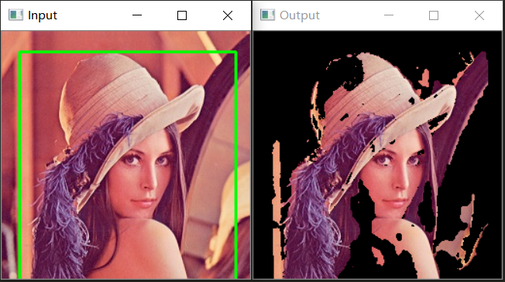
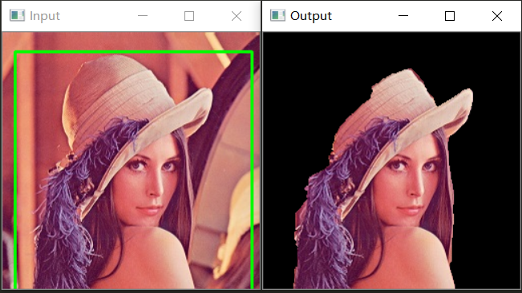
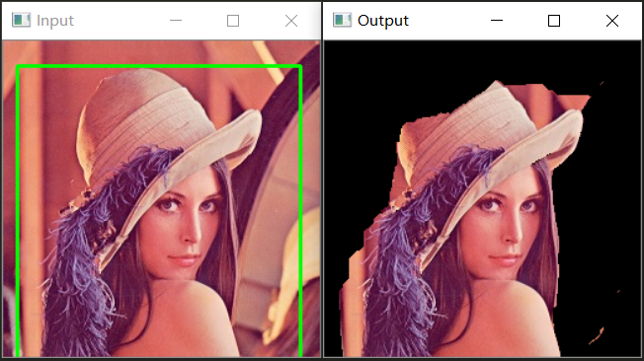
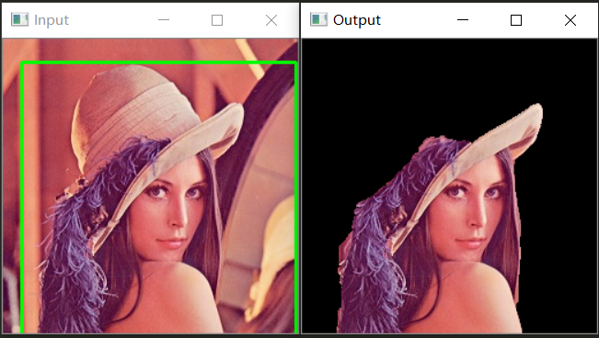
修改参数gamma对比
论文给出的较优gamma=50（此对比均只迭代一次）
gamma=1 gamma=50
gamma=10 gamma=100
经典图片

Slide 5
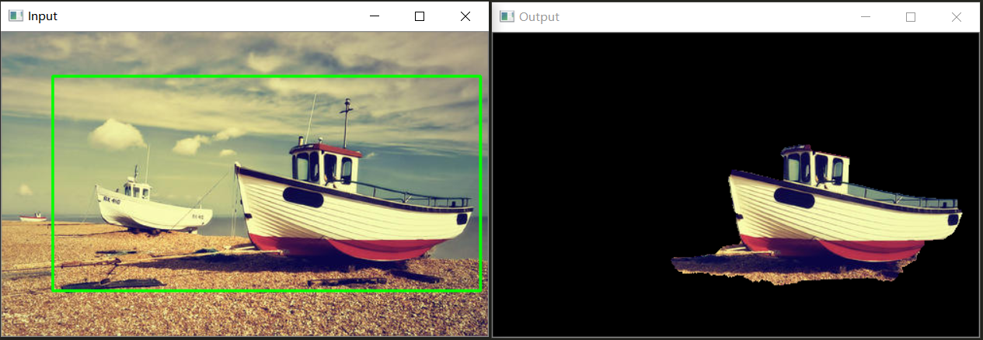
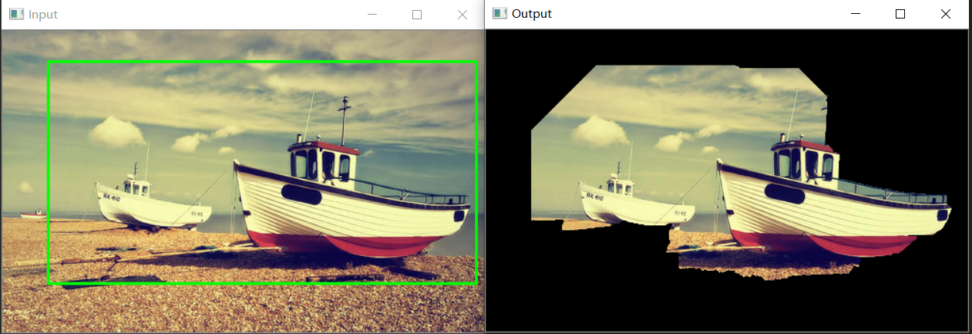
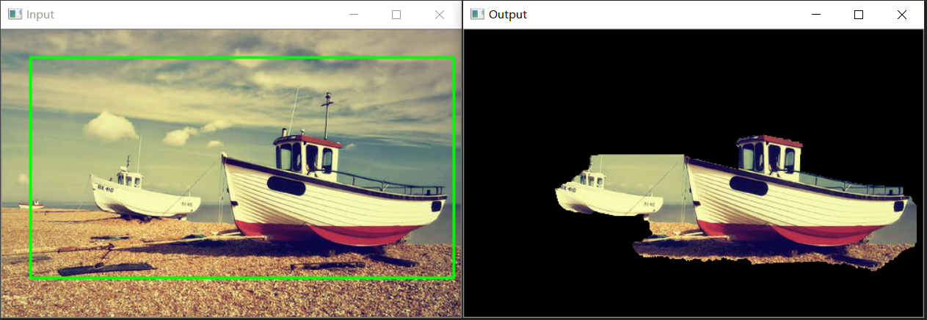
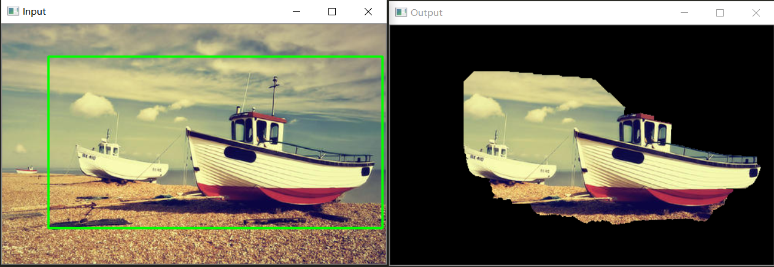
修改参数K对比
默认K=5
K=1 K=5
K=2 K=8
图源网络

Slide 6
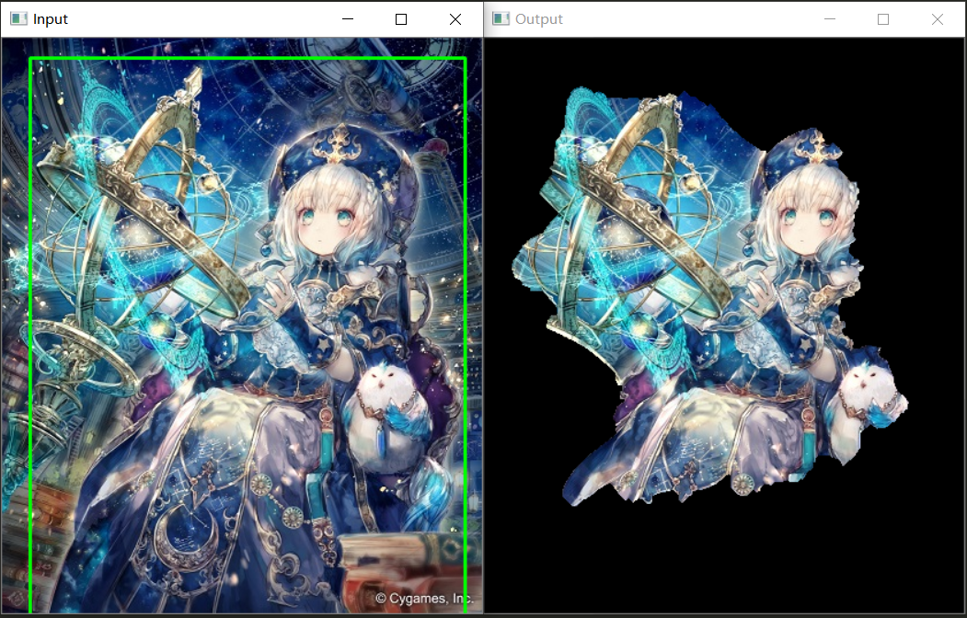
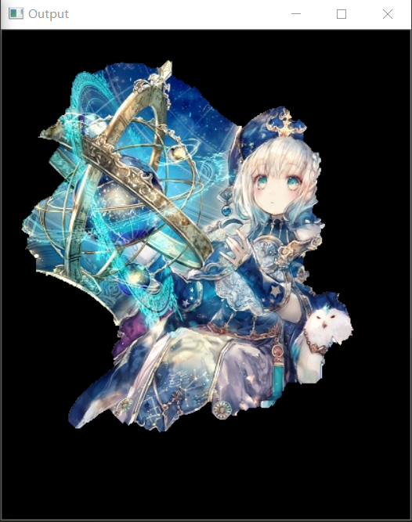

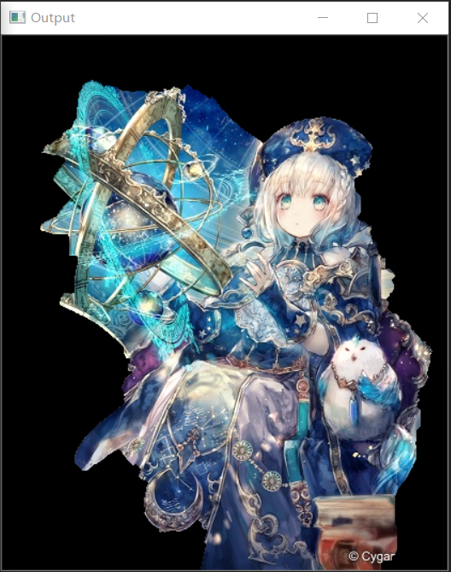
修改参数K对比
原图 K=1 K=2 K=5 K=8
P站画师おにねこ作品

Slide 7
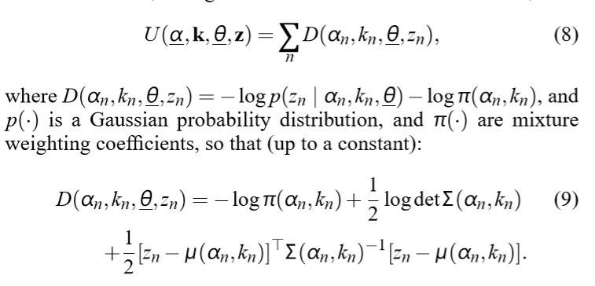
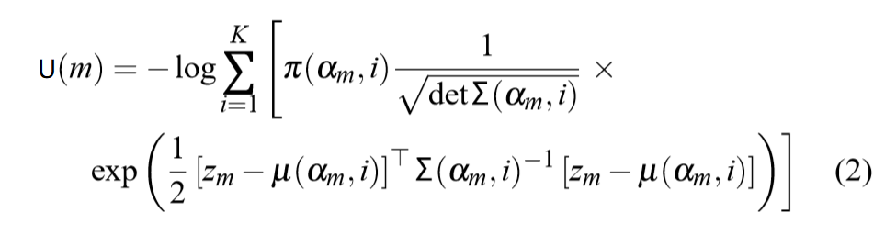
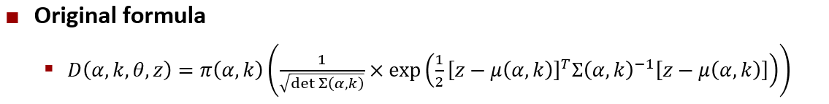
修改公式对比
论文公式： 实际公式：
先对D求-log后再求和，等价于先将D乘起来再求-log。但实际上应该将D加起来再求-log。

Slide 8
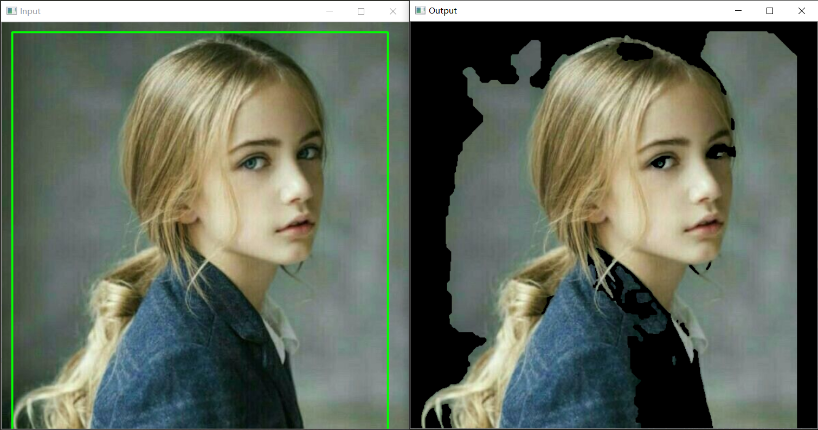
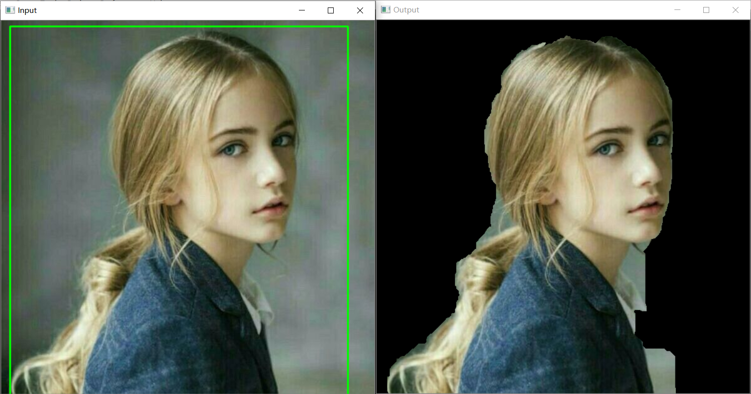
修改公式对比
论文公式 实际公式
图源网络

Slide 9
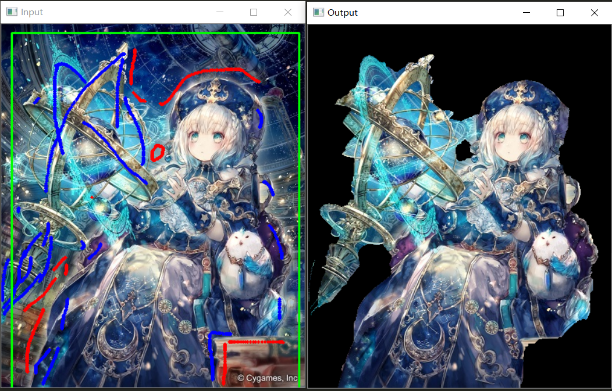
加上更多的人工标注

Slide 10
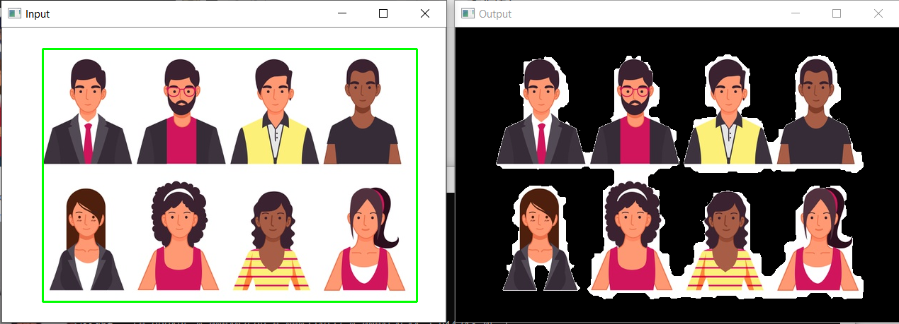
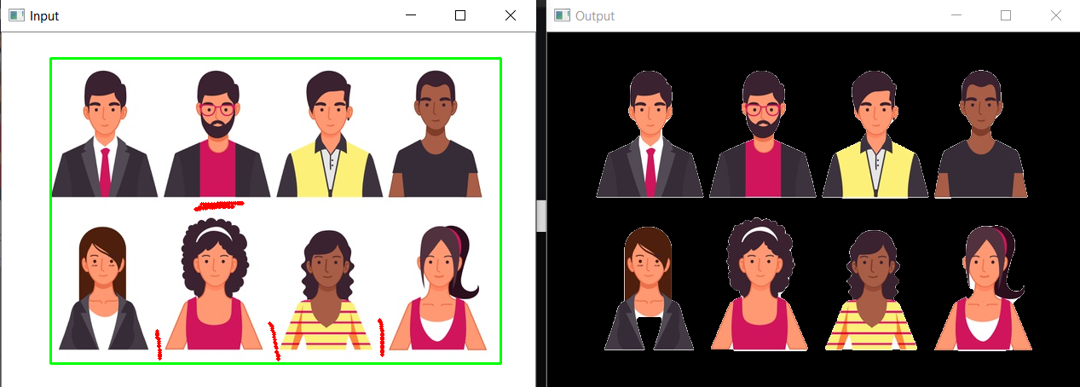
加入更多人工标注

Slide 11
总结
GrabCut算法的不足是仍然不好处理对比度较小的前后景切割问题，主要是基于颜色的划分，对不清晰的轮廓处理效果仍然不够好。未来改进可以在颜色GMM模型基础上，加上棱角模型，通过学习来判断哪些线条有可能成为前后景划分边界，依据这一点再用颜色GMM模型划分。
GrabCut算法的优势在于速度，C++版本对于600*600像素图片在intel CORE i5 8th Gen芯片上单次迭代仅需1s(实际运行时间也受到图片本身像素分布的影响)。其次，加上少量人工标注后可以明显弥补对轮廓识别不敏感的缺陷。
GrabCut是一个十分简洁易交互的图像分割算法，能够在较少的交互下，在较短时间内将图片分成前景和后景。

Slide 12
参考论文
[1] Justin F. Talbot, Xiaoqian Xu. 2006. Implementing GrabCut
[2] Carsten Rother, Vladimir Kolmogorov,Andrew Blake. 2004. “GrabCut” — Interactive Foreground Extraction using Iterated Graph Cuts (给定论文)
[3] Michael Meyer, Ryan Kuck, Kevin Nadro. GrabCut -- Iterative image segmentation through minimum graph cuts
[4] Yuri Boykov, Vladimir Kolmogorov. 2004. An Experimental Comparison of Min-Cut/Max-Flow Algorithms for Energy Minimization in Vision

Slide 13
谢谢！

